Slide 1

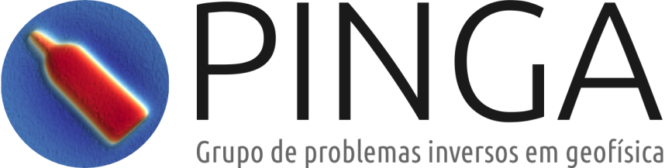


Camada equivalente aplicada ao processamento e interpretação de dados de campos potenciais
Vanderlei C. Oliveira Jr.
2016

Slide 2
Sistemas de coordenadas
Vanderlei C. Oliveira Jr.
2016

Slide 3
Para este curso, é importante conhecer três sistemas de coordenadas

Slide 4
Para definir um sistema de coordenadas, é necessário especificar 3 coisas:
1) a localização da origem
2) a orientação dos três eixos
3) os parâmetros que definem a posição de um ponto
Krakiwsky e Wells (1971)

Slide 5
Para definir um sistema de coordenadas, é necessário especificar 3 coisas:
1) a localização da origem
2) a orientação dos três eixos
3) os parâmetros que definem a posição de um ponto
Krakiwsky e Wells (1971)

Slide 6
Para definir um sistema de coordenadas, é necessário especificar 3 coisas:
1) a localização da origem
2) a orientação dos três eixos
3) os parâmetros que definem a posição de um ponto
Krakiwsky e Wells (1971)

Slide 7
Os sistemas de coordenadas utilizados aqui são terrestres porque são fixos na Terra e rotacionam junto com ela.
Krakiwsky e Wells (1971)

Slide 8
Os sistemas de coordenadas utilizados aqui são terrestres porque são fixos na Terra e rotacionam junto com ela.
Estes sistemas podem ser geocêntricos ou topocêntricos. A diferença básica é a localização da origem.
Krakiwsky e Wells (1971)

Slide 9
Sistemas terrestres geocêntricos têm origem próxima ao centro da Terra.
Krakiwsky e Wells (1971)

Slide 10
Sistemas terrestres geocêntricos têm origem próxima ao centro da Terra.
Sistemas terrestres topocêntricos têm origem em um ponto localizado sobre a superfície da Terra ou próximo à ela.
Krakiwsky e Wells (1971)

Slide 11
Os três sistemas de coordenadas terrestres utilizados aqui são:
Sistema geocêntrico de coordenadas Cartesianas
Sistema geocêntrico de coordenadas geodésicas
Sistema topocêntrico de coordenadas Cartesianas

Slide 12
Os três sistemas de coordenadas terrestres utilizados aqui são:
Sistema geocêntrico de coordenadas Cartesianas
Sistema geocêntrico de coordenadas geodésicas
Sistema topocêntrico de coordenadas Cartesianas

Slide 13
Os três sistemas de coordenadas terrestres utilizados aqui são:
Sistema geocêntrico de coordenadas Cartesianas
Sistema geocêntrico de coordenadas geodésicas
Sistema topocêntrico de coordenadas Cartesianas

Slide 14




Considere um elipsoide de revolução com semieixo menor b e semieixo maior a
$$b$$
$$O$$
$$a$$
$$a$$

Slide 15

Considere um elipsoide de revolução com semieixo menor b e semieixo maior a
$$b$$
Origem no centro de massa da Terra
$$O$$
$$a$$
$$a$$

Slide 16
Considere um elipsoide de revolução com semieixo menor b e semieixo maior a
$$b$$
Origem no centro de massa da Terra
$$O$$
$$a$$
$$a$$
Semieixo menor coincidente com o eixo médio de rotação da Terra

Slide 17
Plano equatorial médio
$$b$$
$$O$$
$$a$$
$$a$$

Slide 18
Meridiano de referência
$$b$$
$$O$$
$$a$$
$$a$$

Slide 19



$$Z$$
Considere um sistema de coordenadas Cartesianas com origem no centro de massa da Terra, eixo Z coincidente com o eixo médio de rotação e eixos X e Y contidos no plano equatorial médio
$$b$$
$$O$$
$$a$$
$$a$$
$$Y$$
$$X$$

Slide 20


$$Z$$
$$P$$
$$b$$
Neste sistema, um ponto P possui coordenadas Cartesianas
$$O$$
$$a$$
$$a$$
$$Y$$
$$(X, Y, Z)$$
$$X$$

Slide 21
$$Z$$
Este é o Sistema geocêntrico de coordenadas Cartesianas ou
Sistema Cartesiano geocêntrico
$$P$$
$$b$$
$$O$$
$$a$$
$$a$$
$$Y$$
$$X$$
Rapp (1993)
Hofmann-Wellenhof e Moritz (2005)
Jekeli (2012)

Slide 22
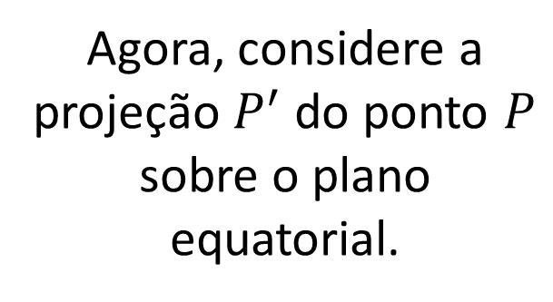

$$Z$$
Agora, considere a projeção $P^{′}$ do ponto $P$ sobre o plano equatorial.
$$P$$
$$b$$
$$O$$
$$a$$
$$a$$
$$P^{′}$$
$$Y$$
$$X$$

Slide 23

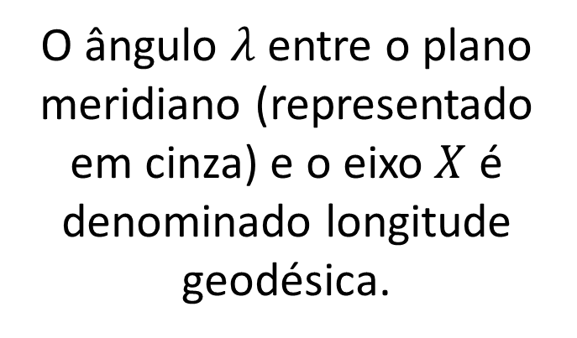
$$Z$$
Agora, considere a projeção $P^{′}$ do ponto $P$ sobre o plano equatorial.
$$P$$
$$b$$
$$O$$
$$a$$
$$a$$
$$P^{′}$$
$$Y$$
$$λ$$
O ângulo $λ$ entre o plano meridiano (representado em cinza) e o eixo $X$ é denominado longitude geodésica.
$$X$$

Slide 24
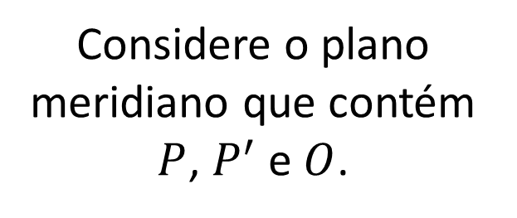
$$Z$$
Considere o plano meridiano que contém $P$, $P^{′}$ e $O$.
$$P$$
$$b$$
$$O$$
$$a$$
$$a$$
$$P^{′}$$
$$Y$$
$$λ$$
$$X$$

Slide 25




Superfície da Terra
$$Z$$
$$Z$$
$$P$$
$$P$$
$$b$$
$$O$$
$$a$$
$$O$$
$$a$$
$$P^{′}$$
$$Y$$
$$P^{′}$$
$$λ$$
$$X$$

Slide 26

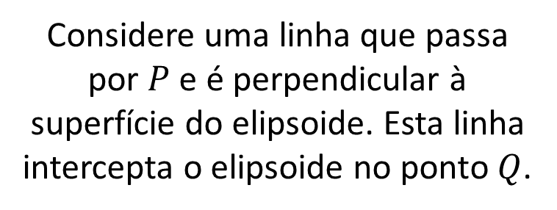
$$Z$$
$$Z$$
$$P$$
$$P$$
$$Q$$
$$b$$
$$O$$
$$a$$
$$O$$
$$a$$
$$P^{′}$$
$$Y$$
$$P^{′}$$
$$λ$$
$$X$$
Considere uma linha que passa por $P$ e é perpendicular à superfície do elipsoide. Esta linha intercepta o elipsoide no ponto $Q$.

Slide 27
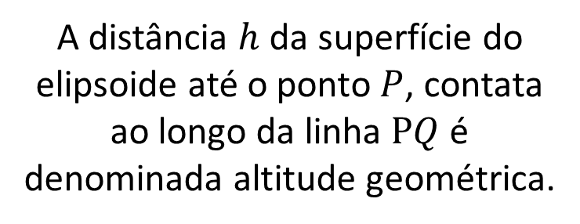

$$Z$$
$$Z$$
$$P$$
$$h$$
$$P$$
$$Q$$
$$b$$
$$O$$
$$a$$
$$O$$
$$a$$
$$P^{′}$$
$$Y$$
$$P^{′}$$
$$λ$$
$$X$$
A distância $h$ da superfície do elipsoide até o ponto $P$, contata ao longo da linha $PQ$ é denominada altitude geométrica.

Slide 28
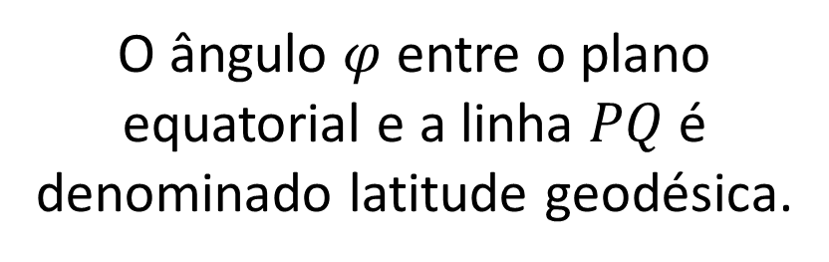

$$Z$$
$$Z$$
$$P$$
$$h$$
$$P$$
$$Q$$
$$b$$
$$φ$$
$$O$$
$$a$$
$$O$$
$$a$$
$$P^{′}$$
$$Y$$
$$P^{′}$$
$$λ$$
$$X$$
O ângulo $φ$ entre o plano equatorial e a linha $PQ$ é denominado latitude geodésica.

Slide 29
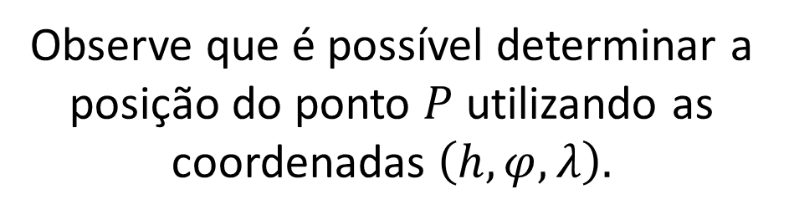
$$Z$$
$$Z$$
$$P$$
$$h$$
$$P$$
$$Q$$
$$b$$
$$φ$$
$$O$$
$$a$$
$$O$$
$$a$$
$$P^{′}$$
$$Y$$
$$P^{′}$$
$$λ$$
$$X$$
Observe que é possível determinar a posição do ponto $P$ utilizando as coordenadas $\left(h, φ, λ\right).$

Slide 30
$$Z$$
$$Z$$
$$P$$
$$h$$
$$P$$
$$Q$$
$$b$$
$$φ$$
$$O$$
$$a$$
$$O$$
$$a$$
$$P^{′}$$
$$Y$$
$$P^{′}$$
$$λ$$
$$X$$
Este é o Sistema geocêntrico de coordenadas geodésicas ou
Sistema geodésico
Rapp (1993)
Hofmann-Wellenhof e Moritz (2005)
Jekeli (2012)

Slide 31





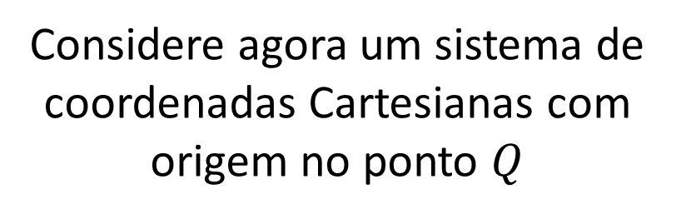


$$P$$
$$x$$
$$h$$
$$y$$
$$Q$$
$$n_{Q}$$
$$Z$$
$$Z$$
$$P$$
$$z$$
$$h$$
$$P$$
$$Q$$
$$b$$
$$φ$$
$$O$$
$$a$$
$$O$$
$$a$$
$$P^{′}$$
$$Y$$
$$P^{′}$$
$$λ$$
$$X$$
Considere agora um sistema de coordenadas Cartesianas com origem no ponto $Q$

Slide 32
$$P$$
$$x$$
$$h$$
$$y$$
$$Q$$
$$n_{Q}$$
$$Z$$
$$Z$$
$$P$$
$$z$$
$$h$$
$$P$$
$$Q$$
$$b$$
$$φ$$
$$O$$
$$a$$
$$O$$
$$a$$
$$P^{′}$$
$$Y$$
$$P^{′}$$
$$λ$$
$$X$$
Considere agora um sistema de coordenadas Cartesianas com origem no ponto $Q$

Slide 33
$$P$$
$$x$$
$$h$$
$$y$$
$$Q$$
$$n_{Q}$$
$$Z$$
$$Z$$
$$P$$
$$z$$
$$h$$
$$P$$
$$Q$$
$$b$$
$$φ$$
$$O$$
$$a$$
$$O$$
$$a$$
$$P^{′}$$
$$Y$$
$$P^{′}$$
$$λ$$
$$X$$
Considere agora um sistema de coordenadas Cartesianas com origem no ponto $Q$

Slide 34
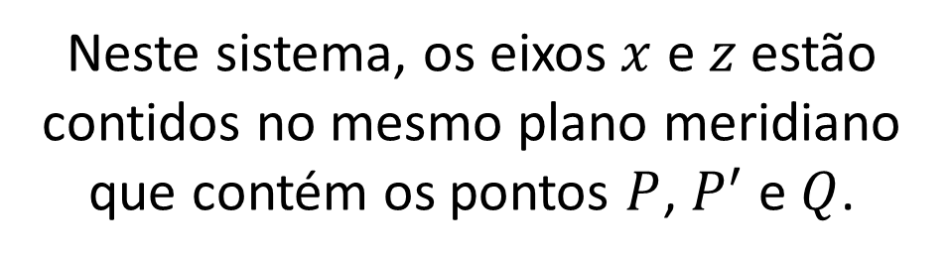
$$P$$
$$x$$
$$h$$
$$y$$
$$Q$$
$$n_{Q}$$
$$Z$$
$$Z$$
$$P$$
$$z$$
$$h$$
$$P$$
$$Q$$
$$b$$
$$φ$$
$$O$$
$$a$$
$$O$$
$$a$$
$$P^{′}$$
$$Y$$
$$P^{′}$$
$$λ$$
$$X$$
Neste sistema, os eixos $x$ e $z$ estão contidos no mesmo plano meridiano que contém os pontos $P$, $P^{′}$ e $Q$.

Slide 35
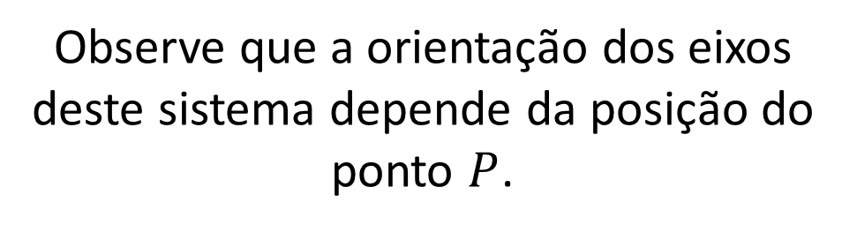
$$P$$
$$x$$
$$h$$
$$y$$
$$Q$$
$$n_{Q}$$
$$Z$$
$$Z$$
$$P$$
$$z$$
$$h$$
$$P$$
$$Q$$
$$b$$
$$φ$$
$$O$$
$$a$$
$$O$$
$$a$$
$$P^{′}$$
$$Y$$
$$P^{′}$$
$$λ$$
$$X$$
Observe que a orientação dos eixos deste sistema depende da posição do ponto $P$.

Slide 36
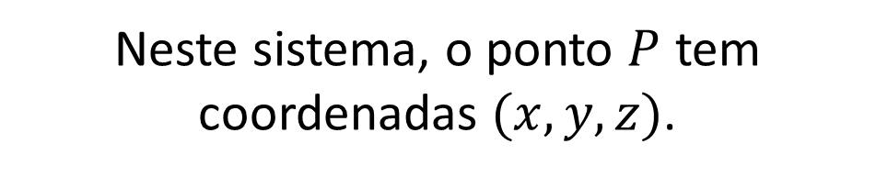
$$P$$
$$x$$
$$h$$
$$y$$
$$Q$$
$$n_{Q}$$
$$Z$$
$$Z$$
$$P$$
$$z$$
$$h$$
$$P$$
$$Q$$
$$b$$
$$φ$$
$$O$$
$$a$$
$$O$$
$$a$$
$$P^{′}$$
$$Y$$
$$P^{′}$$
$$λ$$
$$X$$
Neste sistema, o ponto $P$ tem coordenadas $(x, y, z)$.

Slide 37
$$P$$
$$x$$
$$h$$
$$y$$
$$Q$$
$$n_{Q}$$
$$Z$$
$$Z$$
$$P$$
$$z$$
$$h$$
$$P$$
$$Q$$
$$b$$
$$φ$$
$$O$$
$$a$$
$$O$$
$$a$$
$$P^{′}$$
$$Y$$
$$P^{′}$$
$$λ$$
$$X$$
Este é o Sistema topocêntrico de coordenadas Cartesianas ou
Sistema local NED (North-East-Down)
Cai et al. (2011)

Slide 38
$$P$$
$$x$$
$$h$$
$$y$$
$$Q$$
$$n_{Q}$$
$$Z$$
$$Z$$
$$P$$
$$z$$
$$h$$
$$P$$
$$Q$$
$$b$$
$$φ$$
$$O$$
$$a$$
$$O$$
$$a$$
$$P^{′}$$
$$Y$$
$$P^{′}$$
$$λ$$
$$X$$
Este é o Sistema topocêntrico de coordenadas Cartesianas ou
Sistema local NED (North-East-Down)
É importante ressaltar que este sistema é diferente dos sistemas geodésico local e astronômico local, que são comumente usados em geodesia (Krakiwsky e Wells, 1971; Rapp, 1993;
Hofmann-Wellenhof e Moritz, 2005;
Jekeli, 2012)
Cai et al. (2011)

Slide 39
Referências
Cai, G., Chen, B. M., e Lee, T. H. 2011. Coordinate Systems and Transformations, in Unmanned Rotorcraft Systems, Springer London, London, p. 23-34, ISBN 978-0-85729-635-1, doi: 10.1007/978-0-85729-635-1_2
Hofmann-Wellenhof, B. e H. Moritz, 2005, Physical Geodesy. Springer.
Jekeli, C., 2012, Geometric Reference Systems in Geodesy. Ohio State University, Division of Geodetic Science, School of Earth Sciences, url: http://hdl.handle.net/1811/51274
Krakiwsky, E. J. e Wells, D. E. 1971. Coordinate systems in geodesy, Lecture Notes n. 16, Geodesy and Geomatics Engineering, University of New Brunswick, Fredericton, Canada. url: http://www2.unb.ca/gge/Pubs/LectureNotes.html
Rapp, R. H., 1993, Geometric Geodesy - Part II. Ohio State University Department of Geodetic Science and Surveying, url:http://hdl.handle.net/1811/24409

